Slide 1
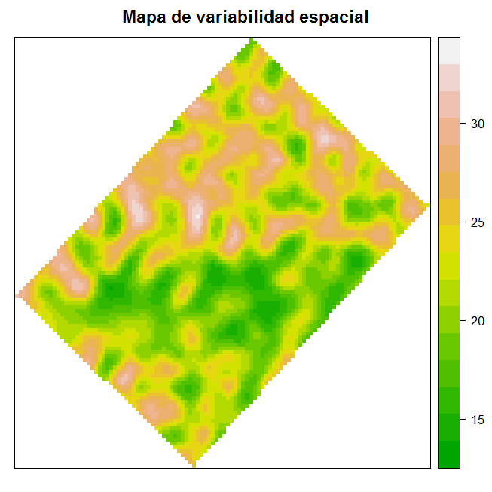


Análisis Espacial y Situaciones de Riesgo
MAIE - Gulich
Mónica Balzarini
Mariano Córdoba
Ximena Porcasi
Pablo Paccioretti
Veronica Andreao

Slide 2
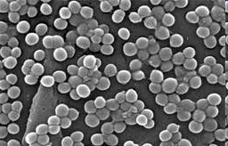
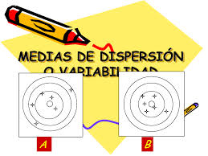

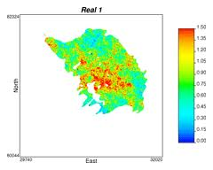
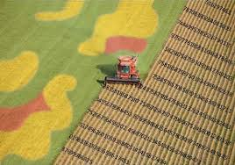
Variabilidad Espacial
Patrón en los datos función de las distancias entre los sitios de observación
Datos Espacial
Observación
+
Coordenadas Espaciales
Campo de aplicación variado
Biología
Demografía
Georreferenciados
(Y; Lat; Long)
(Y; Lat, Long, Alt)
SIG
Teledetección
Agricultura

Slide 3
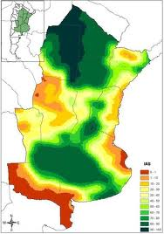

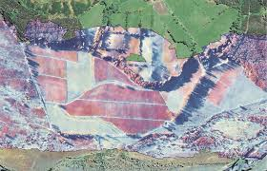
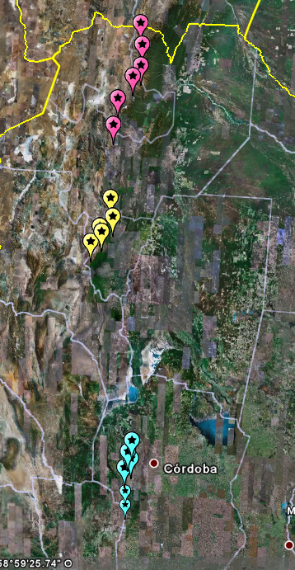
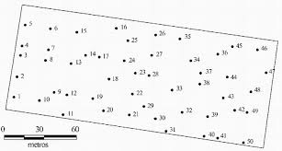
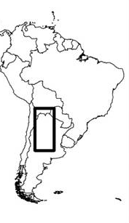
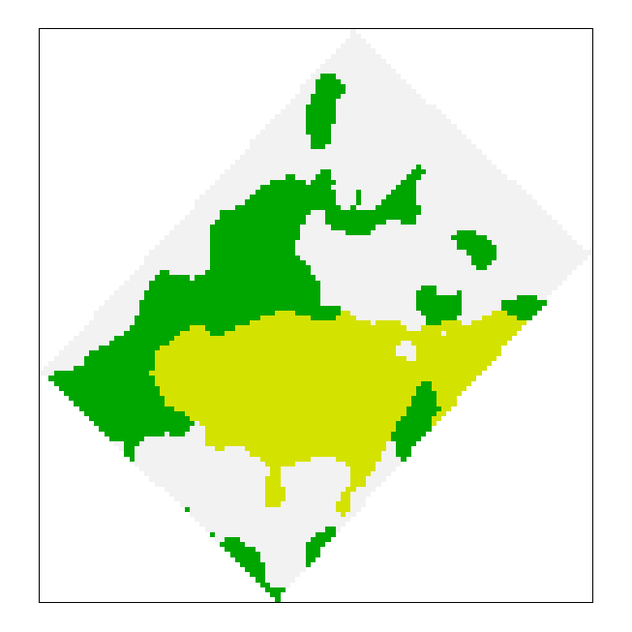
Variabilidad Espacial
Escalas
Macrogeográfica
Escala Fina

Slide 4
Procesos espaciales
El conjunto de datos NO ES una muestra aleatoria de de tamaño n de variables aleatorias independientes
El conjunto de datos ES una muestra de tamaño n=1 de un proceso estocástico espacial (es decir, de una variable aleatoria definida en R2.
Cúal(es) podría ser los objetivos de análisis?
Estimar los parámetros del proceso especial generador de los datos
(media, varianza y correlación pueden ser funciones de otras variables)
Probar hipótesis sobre la existencia o no de estructura especial
Probar hipótesis sobre medias de subdominios espaciales
Predecir el valor de observaciones en sitios no muestreados
Caracterizar y mapear la distribución espacial

Slide 5
Tipo de datos espaciales
Campo Aleatorio
Conjunto de variables aleatorias Z(s) que se observan en la posición s, definida mediante un vector de coordenadas (usualmente coordenadas cartesianas bidimensionales) en un dominio D
Según la naturaleza del dominio D existen distintos tipos de datos espaciales:
Datos geoestadísticos
Datos regionalizados (látices)
Patrones de puntos o procesos puntuales
Los datos se observan en los sitios s, D es continuo. Interesa predecir en otros sitios no observados de D
Los datos están agregados por unidad de área definida (si las áreas son regulares se llaman látices). D es fijo y discreto. Interesa suavizar o realizar un mapa sobre D
Los datos se presentan en lugares aleatoriamente ubicados. D es aleatorio y discreto. Interesa encontrar patrones de agrupamientos.

Slide 6
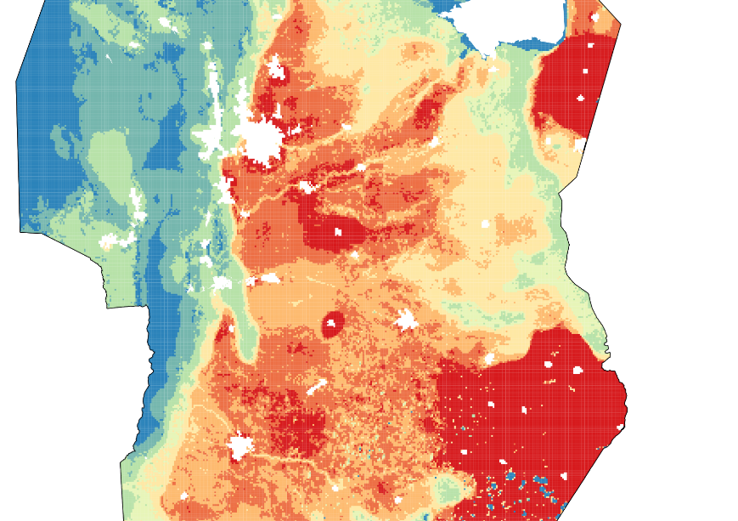
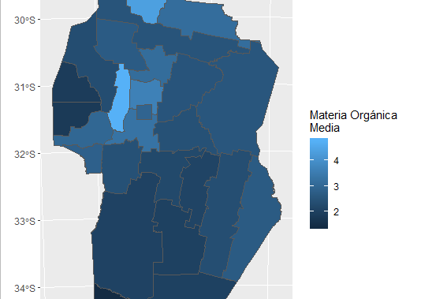
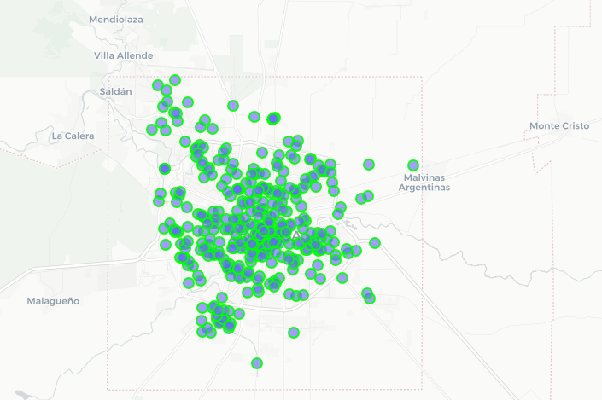
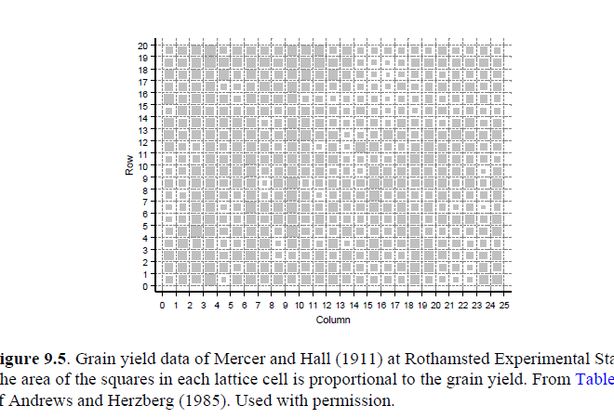
Tipos de datos espaciales

Slide 7
Patrones espaciales
CLINA o CAMBIO CON TENDENCIA
A GRAN ESCALA
PARCHES o ZONAS
Patrones de puntos. Procesos aleatorios discretos

Slide 8
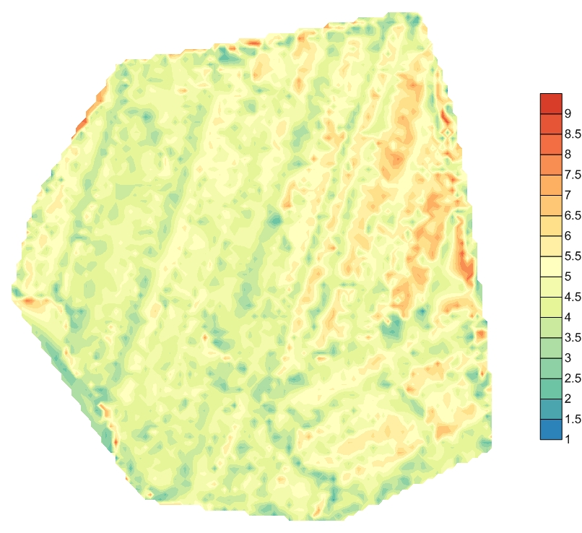
Patrones espaciales
Proceso aleatorio espacial continuo
Propiedad de Suelo
Variabilidad Natural. Patrón espacial
Velocidad de cosechadora
Tendencia + patrón aleatorio

